Slide 1
Kodo testavimas
(Unit Testing)
ir jo įtaka projektavimui
2017-10-16

Slide 2
Kodo testavimas (Unit testing)

Slide 3
Kas yra kodo testavimas?
A unit test is an automated piece of code that invokes a unit of work in the system and then checks a single assumption about the behavior of that unit of work.

Slide 4
DEMO

Slide 5
Kam to reikia?
Galima labai greitai atlikti regresinį testavimą, kai kode darome nedidelius pakeitimus arba refaktoriname.
Priverčia projektuoti taip, kad klasės būtų kuo mažiau priklausomos nuo kitų (loosely coupled)

Slide 6
Regresija (Regression)
Funkcionalumas, kuris veikė prieš tai - nebeveikia.
Dažnai atsitinka kai kodas keičiasi ir auga.
Naujo funkcionalumo sukūrimas ar klaidos ištaisymas - gali sukelti naują klaidą arba seną, jau kažkada prieš tai ištaisytą klaidą.

Slide 7
Regresinis automatinis testavimas
Paleidžiame testus po kiekvieno pakeitimo
Automatiškai (skriptų pagalba, IDE pagalba ir kt.)
Užtikriname, kad nesugriovėme prieš tai veikiančio funkcionalumo.
Užtikrinama, jog senos ištaisytos klaidos vis dar yra ištaisytos.
Užtikrinamas minimalus lygis veikiančio funkcionalumo.

Slide 8
DEMO

Slide 9
Unit testai turi būti
Greiti.
Kaip ilgai užtrunka praleisti visus testus?
Patikimi.
Veikia tik atmintyje.
Neturi prieigos prie tinko, duomenų bazių ir kt. šaltinių, kurie sulėtintų veikimą ar kitaip įtakotų testo veikimą
Nepriklauso nuo datos / laiko
Nepriklauso nuo leidimo eilės
Tikslūs.
Testuoja mažus funkcionalumo gabaliukus.
Unit vs. integraciniai testai (kaip gabaliukai integruojasi tarpusavyje)
Lengvai rašomi ir skaitomi

Slide 10
Patarimai rašant testus
Neįmanoma ištestuoti visų įmanomų įvedamų parametrų kombinacijų.
Reiktų pagalvoti apie ribinius atvejus.
Reikia pagalvoti apie klaidas ir kai perduodami tušti duomenys.
Testuoti vieną dalyką viename testo metode.
Kiekvienas testo metodas turi turėti kaip įmanoma mažiau assert veiksmų
Vengti logikos.

Slide 11
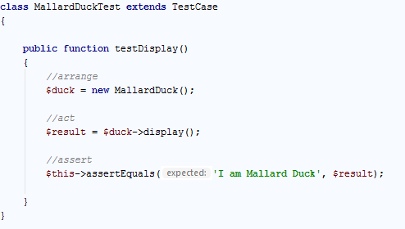
Rekomenduojama struktūra
Arrange - paruošimas
Act - vykdymas
Assert - tikrinimas

Slide 12
Dažnai pasitaikančios ydos
Testai rašomi vėliau negu kodas.
Testus rašo ne kodo autorius.
Testų rašymas perleidžiamas testuotojams (“nes jie gi testuotojai”).
Testų kodui skiriamas nepakankamas dėmesys.
Testai priklauso vieni nuo kitų
Viename teste tikrinami keli skirtingi atvejai

Slide 13
Projektavimo įtaka testuojamumui
arba
Testavimo įtaka projektavimui

Slide 14
Problemos
Esminė problema - blogai suprojektuotos klasės apsunkina testavimą.
Testavimą apsunkina
Testuojamos klasės sukūrimas
Priklausomybių izoliacija
Patikrinimas ar sąveikos su priklausomybėmis veikia korektiškai

Slide 15
Patarimai, kaip rašyti testuojamą kodą
Naudoti priklausomybių injekcijas (Dependency injection).
Tai lengvai leidžia naudoti imitacijas vietoj tikrų objektų testuojant.
Dirbti su interfeisais.
Projektavimo principas Favor composition over inheritance
Paveldėti metodai gali apsunkinti testavimą
Vengti sudėtingų statinių metodų.
Statinių metodų naudojimas sukuria stiprias priklausomybes. Statinių metodų neišeina perrašyti ar pakeisti, todėl sunku juos imituoti testuojant.
Math.pow() - gerai
DatabaseWorker.selectData() - blogai

Slide 16
Priklausomybių injekcijos (Dependency injection)
Dependency injection - projektavimo šablonas kuris įgyvendina “dependency inversion” principą (SOLID).
Objektas gauna visus reikalingus objektus (priklausomus objektus, “priklausomybes”) per konfigūraciją
vietoje to, kad ieškotų ar susikurtų reikalingus objektus pats.
class MapLoader{ Database db = new Database(); Map load(){ return db.select("..."); } } | class MapLoader{ MapLoader(Database db){ this.db = db; } Map load(){ return db.select("..."); } }

Slide 17
Priklausomybių injekcijų privalumai
Įgalina rašyti testuojamą kodą
Geresnis kodo perpanaudojamumas
Lengvesnė konfigūracija
Implementacijų pakeitimas
Sekami “Single responsibility” ir “Dependency Inversion” principai.

Slide 18
Imitacija (Mocking)

Slide 19
Kas yra Mocking?
Šios temos kontekste:
Testuojami objektai dažnai turi priklausomybių nuo kitų sudėtingų objektų.
Norint ištestuoti funkcionalumą izoliuotai - reikia “tikras” priklausomybes pakeisti imitacijomis.
Objektai, simuliuojantys “tikrų objektų” elgesį.

Slide 20
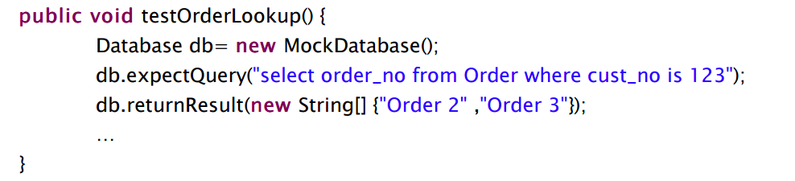
Kam reikalingi netikri objektai (Mock objects)
Priklausomybių eliminavimas/imitavimas:

Slide 21
Privalumai
Sparta
Patikimumas
Skaitomumas

Slide 22
DEMO

Slide 23
Testavimo įtaka projektavimui - pagrindinė mintis
Unit testing forces you to actually use the class you are creating and punishes you if the class is too big and contains more than one responsibility.
By that pain, you change your design to be more cohesive and loosely coupled.

Slide 24
Test Driven Development

Slide 25

Literatūra
Kent Beck, 2002

Slide 26
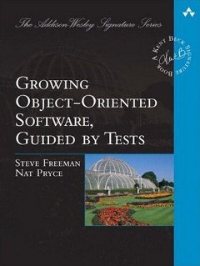
Literatūra
Steve Freeman, 2009

Slide 27
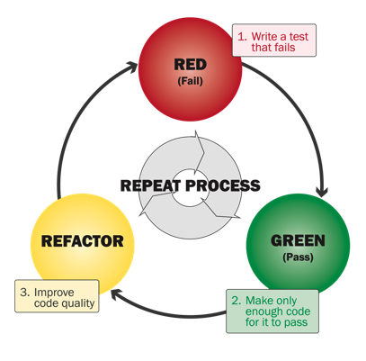
TDD eiga
Parašyti ir paleisti neveikiantį test’ą.
Implementuoti tiek, kad testai veiktų.
Refaktorinti kodą, gerinti kodo kokybę

Slide 28
Testas kaip specifikacija

Slide 29
Įvykdomos specifikacijos
Teisingai taikant TDD praktikas unit testai tampa detaliomis specifikacijomis, kurios sukurtos kaip tik laiku.
Programuotojai tipiškai yra linkę dirbti su kodu, o ne su dokumentacija.
Bandant suprasti klasę ar metodą pirmiausiai programuotojai žiūrės į kodo pavyzdžius, kurie kviečia metodus.
Testai sukurti kaip specifikacijos daro būtent tai!

Slide 30
DEMO

Slide 31
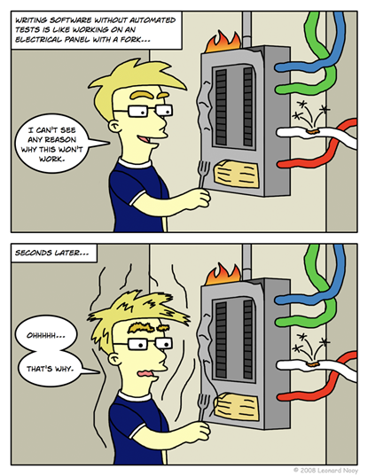
Kodo testavimo svarba
Problemos randamos anksti
Įgalinami kodo pakeitimai
Paprastesnė integracija
Dokumentacija
Įtakoja QA sėkmę
Programinės įrangos patikimumas
Lengviau ir pigiau aptikti klaidas

Slide 32
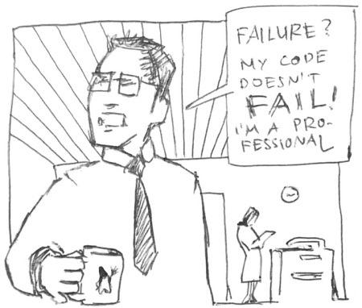
Kodo testavimo svarba (2)
Yra greičiau parašyti kodą su testais negu be jų
..arba..
greičiau parašyti kodą be testų, nebent tikrai reikia, kad kodas veiktų korektiškai.

